Slide 1



即时通讯项目驱动
（局域网QQ）
制作人：UBDF1907班李丹阳
日 期：2019年8月10日

Slide 2


个人介绍：
姓名：李丹阳
性别：女
院系：吕梁学院数学系
籍贯：山西省运城市盐湖区
爱好：吃喝玩乐！

Slide 3

01
项目简介
目录
02
项目所需技术
03
项目运行展示
04
项目总结

Slide 4

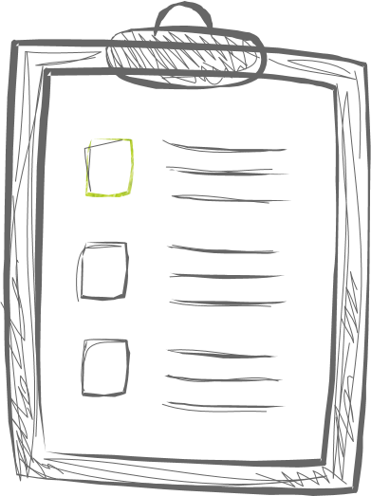

01 项目简介
该项目是一款和QQ极为相似的聊天工具！
它可以实现用户的注册、登录、搜好友、加好友、搜群、加群、私聊、群聊、传文件等功能！
。
主要通过客户端和服务器，服务器和数据库的通讯实现！

Slide 5


02 项目主要技术
四、集合框架或容器
五、多线程
二、IO和网络编程
一、GUI
三、关于异常

Slide 6

一、GUI
GUI:
graphy user interface 图形用户界面
我们可以先按照项目的流程做一些界面的原型，先写界面，然后再说功能，这样可以给客户看到项目的一些效果，包括一些交互，比如按钮点击，还是指纹输入！
gui编程的思路：
1）选控件
界面需要几个按钮，几个输入框，几个下拉菜单，几个label等等
2）布局
控件放到哪里
3）加监听
一个按钮点击是不得有反应？这个时候就要给这个按钮加一个监听事件，比如加一个点击事件、鼠标事件 、键盘事件等等

Slide 7
二、IO和网络编程
IO：
就是java当中读取或写的工具，想要读写数据就要用IO类
File类既代表文件也代表文件夹。但是File类不能对文件本身进行读写，读写还要靠IO;
IO流的分类：
1）字节流和字符流
字节流InputStream 和 OutputStream （抽象类）系列子孙
比如读写文件FileInputStream
字符流Reader和Writer（抽象类）系列子孙
比如读写文件FileReader 和 FileWriter。。。
注意：字节流什么类型的数据都可以读，字符流读取纯文本字符
2）输入流和输出流
In Reader 是输入
Out Writer Print是输出
3）带不带缓冲功能
Bufferd或print 就是有缓冲功能，配合flush
网络：
IP、Port、TCP和UDP
TCP是传输控制协议
UDP是用户报协议

Slide 8
三、关于异常
Throwable是java异常体系的顶级父类，它的系列子孙才可以被java虚拟机抛出
error是错误，个数比较少，但是战斗力比较强，一个程序就奔溃
exception是异常，个数非常多，但是没error的厉害 可以修复
掌握几个关键字： try、catch、finally、throw

Slide 9
四、集合框架或容器
在实现该项目功能的时候，需要拼接字符串将其存储起来，然后用数组是有缺陷的，最大的问题是长度是限定的，无论是静态初始化还是动态初始化都是一定的长度。但是利用集合框架可以解决这类问题。
集合框架的重点的API
List（有序，可重复）
ArrayList
Set （无序，不重复）
HashSet
Map (不是集合框架 强关联)
HashMap

Slide 10
五、多线程
继承Thread类，重写该类的run()方法。
多线程可以把任务分块执行,分块后可以同时进行而不用等待。 这样效率更高！！

Slide 11
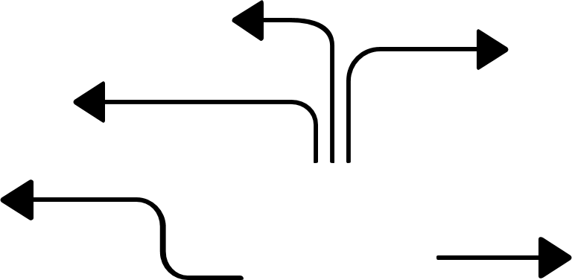


03 项目运行展示
三、注册功能的实现
四、登录功能的实现
二、界面
五、搜索功能
一、建立工程
六、加好友功能

Slide 12

一、建立工程
项目分为2端，服务器端和客户端 大部分界面是在客户端
先建立工程 ChatClient 和 ChatServer
需要注意的是package 工程下边package如何划分
com.uek.view 界面层
com.uek.service 业务逻辑层
com.uek.dao 数据访问层
com.uek.domain 数据层
com.uek.exception 自定义异常
com.uek.utils 工具类 其中可以有多个工具
com.uek.test 单元测试类
01

Slide 13
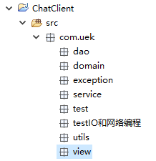
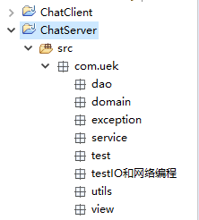
一、建立工程
ChatClient:
聊天客户端
ChatServer:
聊天服务器

Slide 14
二、界面
02
首先明确界面编程属于GUI 图形用户界面编程
界面编程基本步骤：
1、extends Jframe
2、定义组件，定义成实例成员变量
3、写init方法
3.1new 组件
3.2给界面的按钮加监听事件 匿名内部类
3.3设置组件的关系 add
3.4设置this的相关属性 最后显示
4、main方法调用init方法

Slide 15
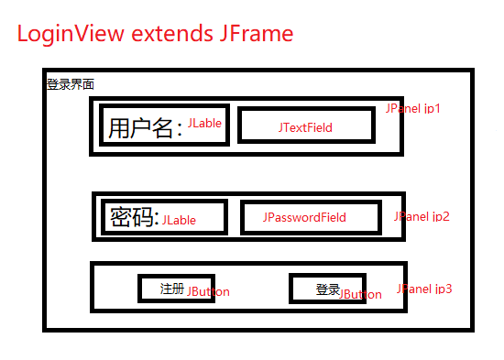
二、界面
登录界面原型：

Slide 16
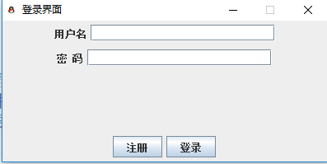
二、界面
登录界面展示：

Slide 17
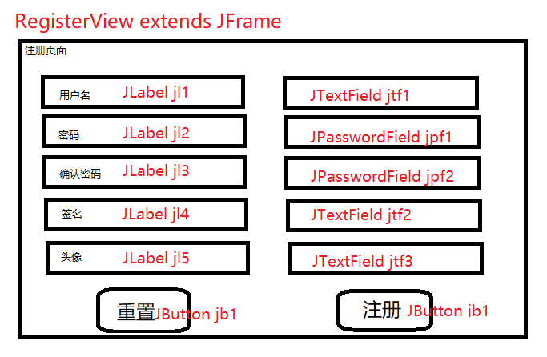
二、界面
注册界面原型：

Slide 18
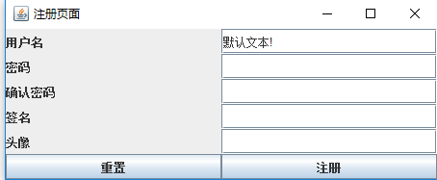
二、界面
注册界面展示：

Slide 19
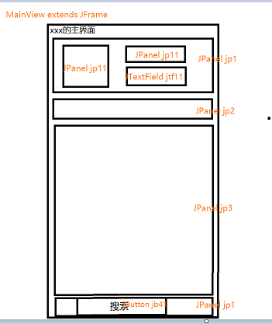
二、界面
主界面原型：

Slide 20
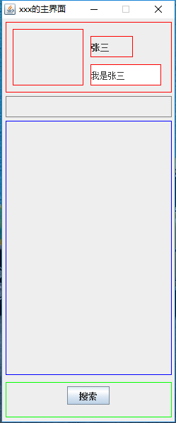
二、界面
主界面展示：

Slide 21
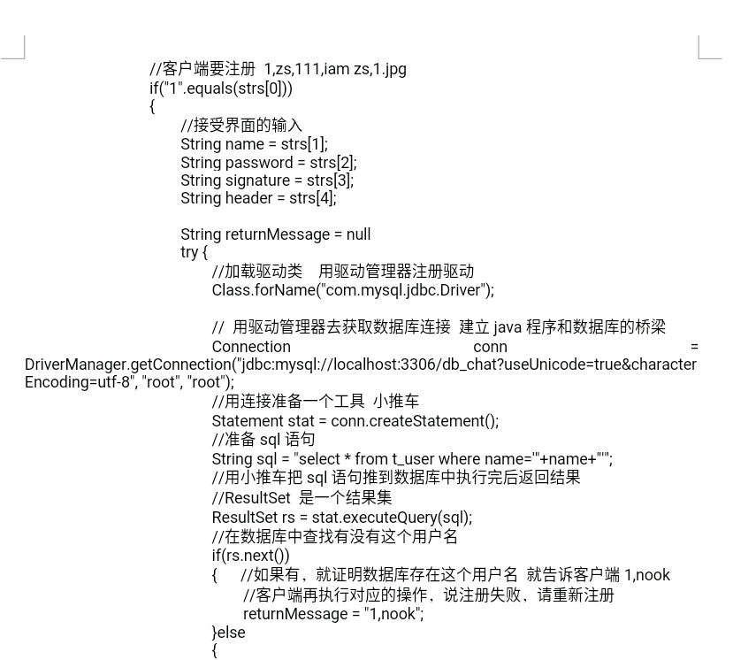
三、注册功能的实现
03
服务器注册协议

Slide 22
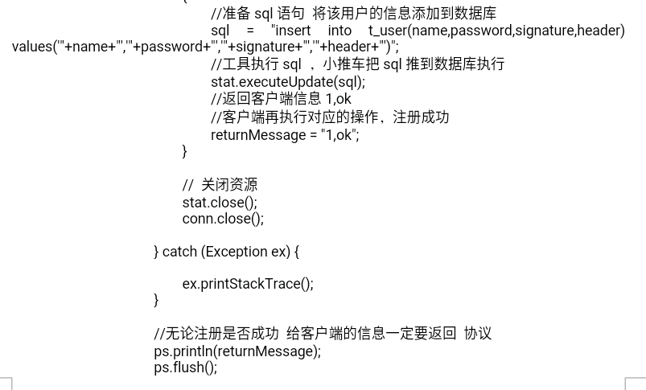
服务器注册协议

Slide 23
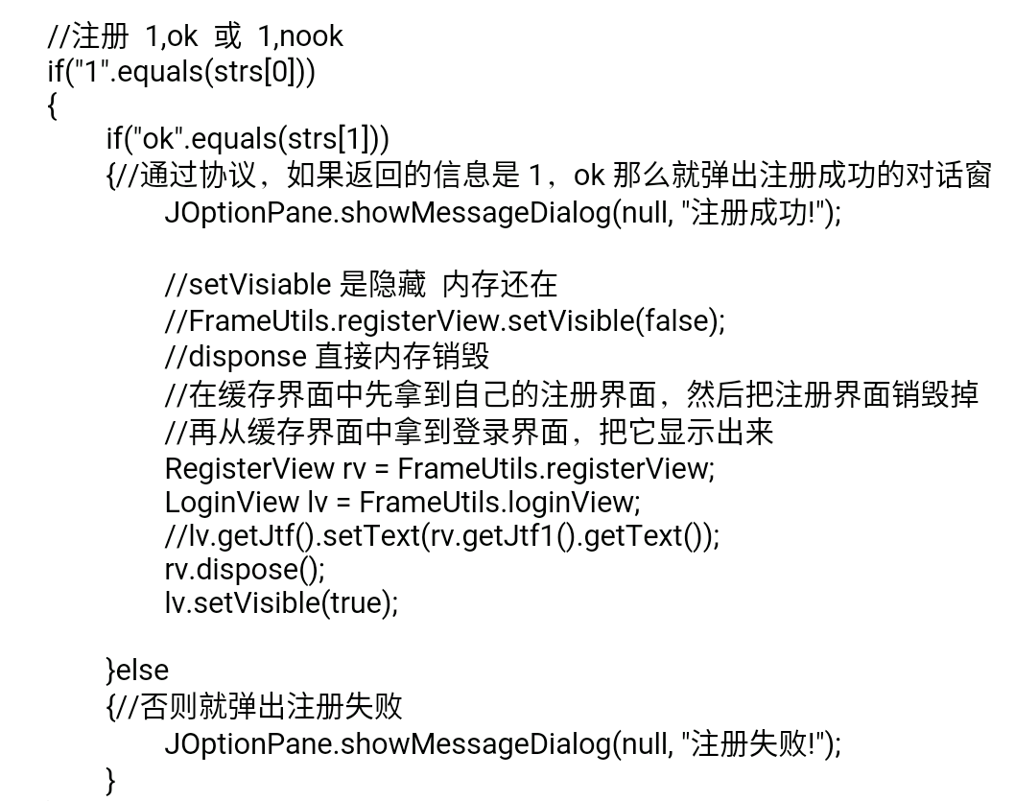
客户端注册协议

Slide 24
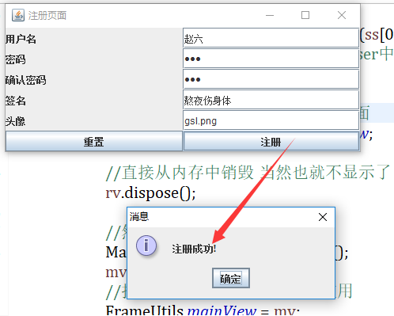
注册成功展示：

Slide 25
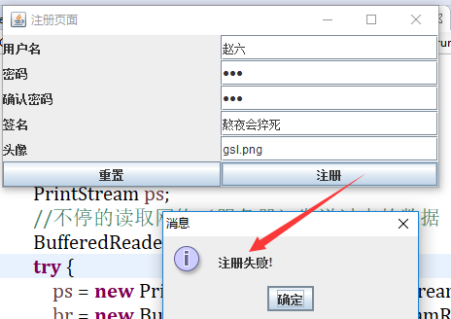
注册失败展示：

Slide 26
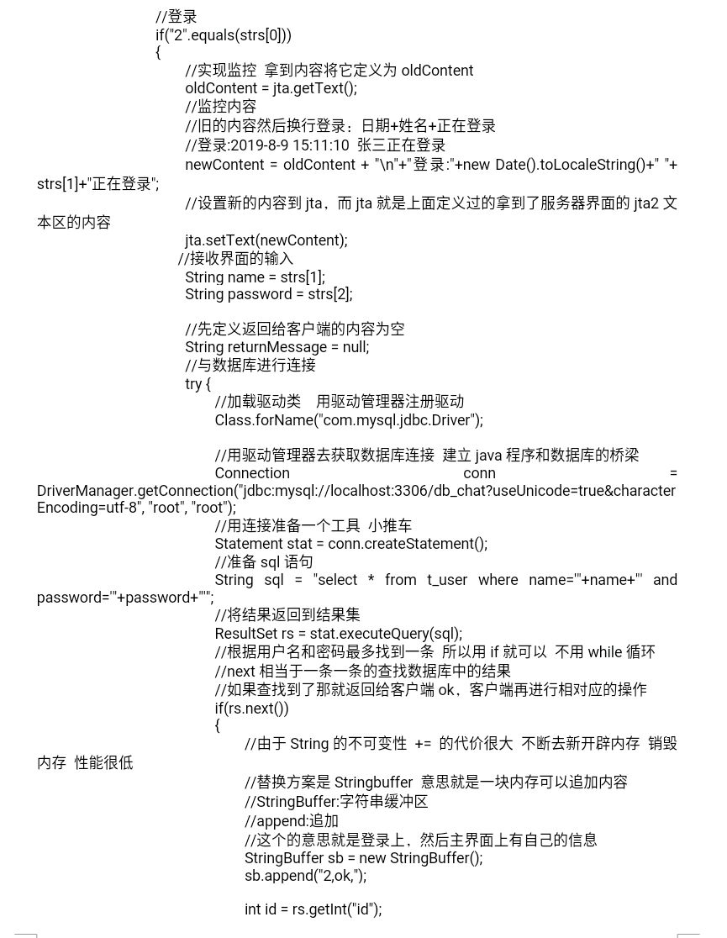
四、登录功能的实现
04
服务器登录功能协议

Slide 27
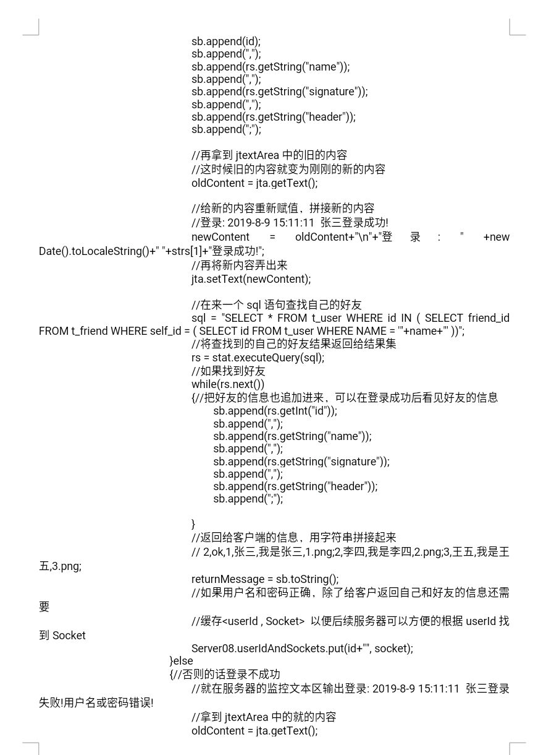
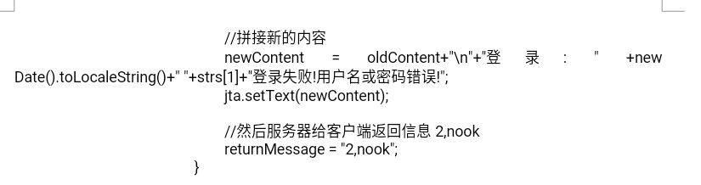
四、登录功能的实现

Slide 28
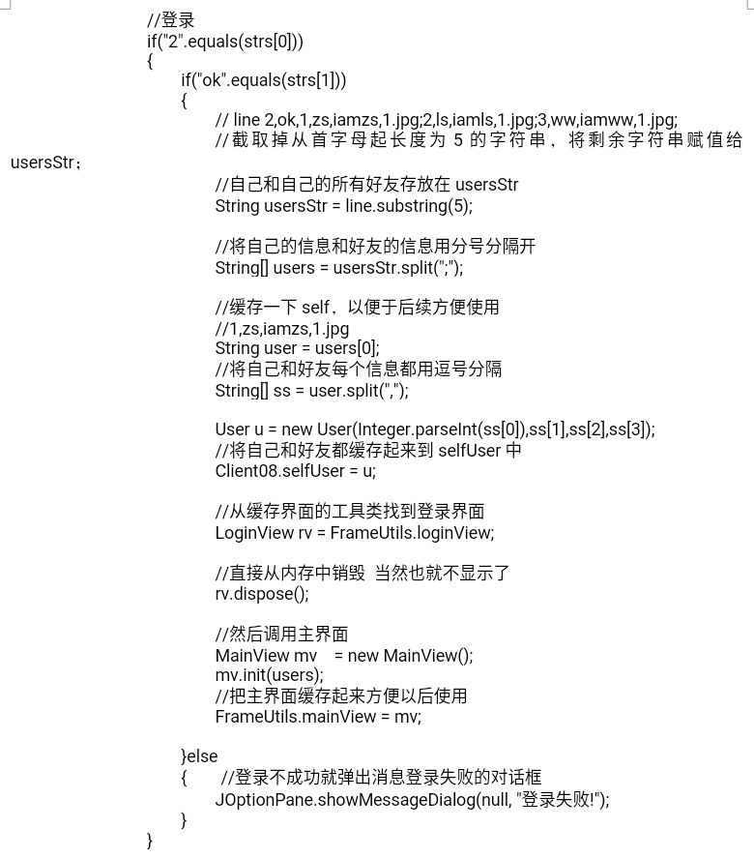
四、登录功能的实现
客户端登录功能协议

Slide 29
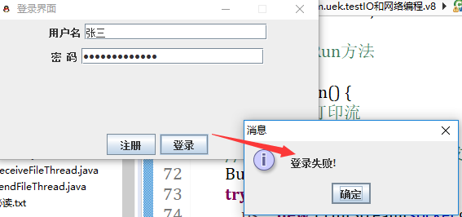
登录成功直接跳转到主界面
登录失败弹出登录失败的对画框

Slide 30
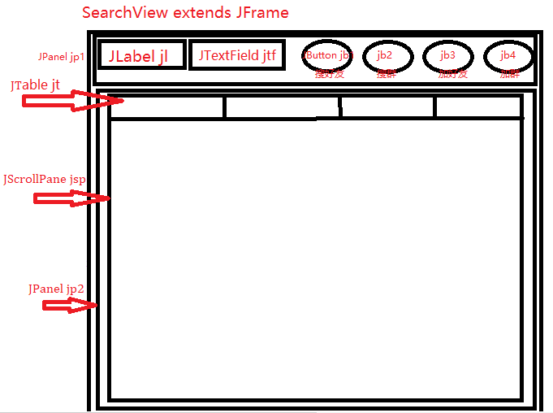
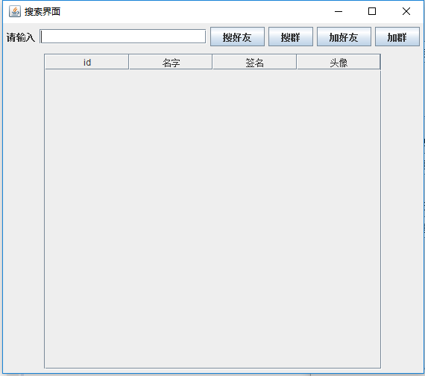
五、搜索功能的实现
进行搜索功能的时候 需要一个搜索界面

Slide 31
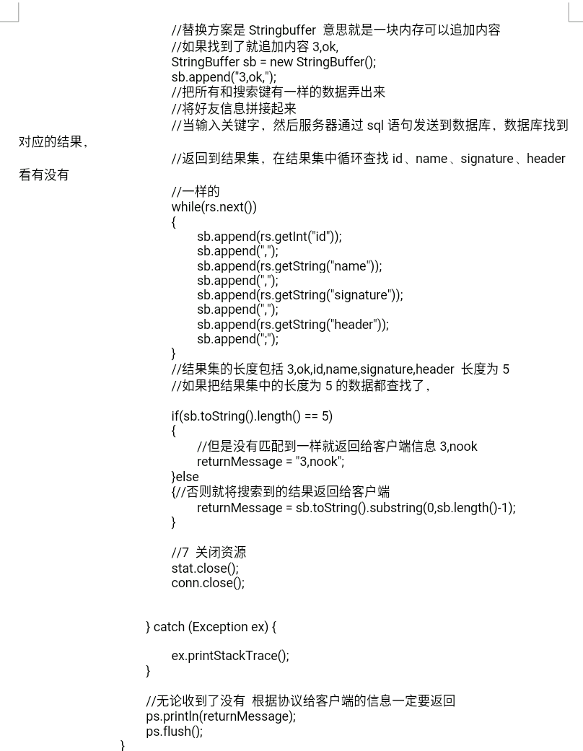
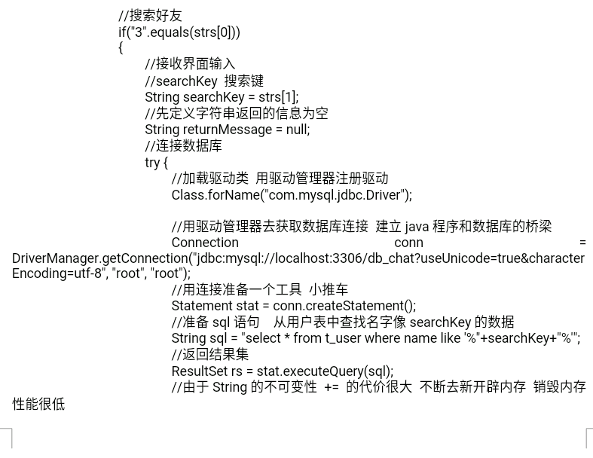
服务器搜好友协议

Slide 32
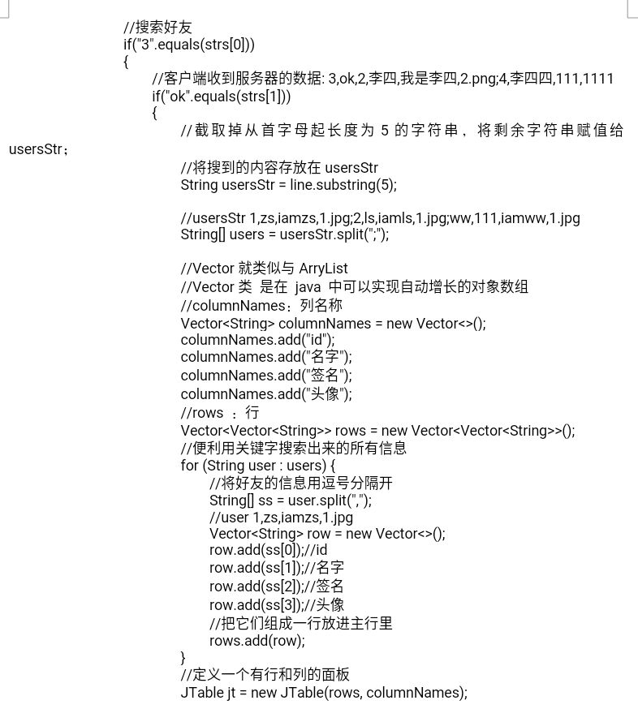
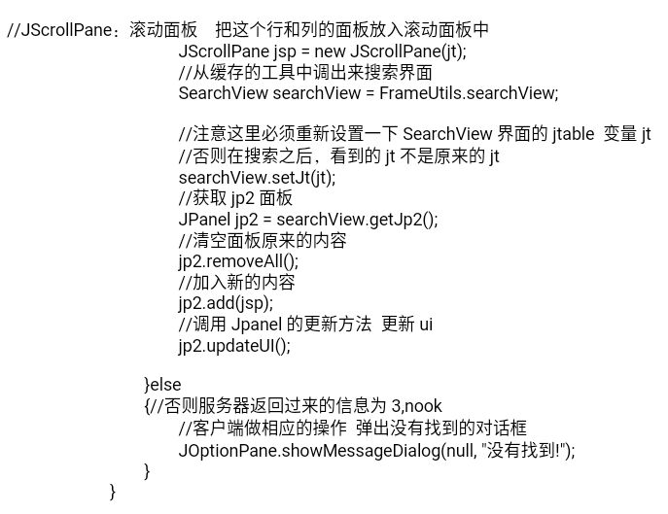
客户端搜好友协议

Slide 33
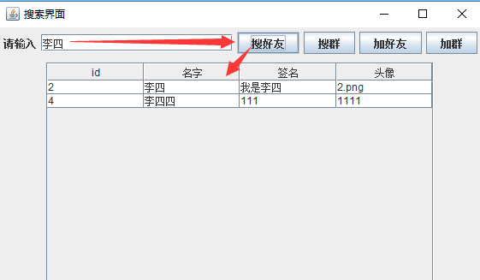
搜到好友

Slide 34
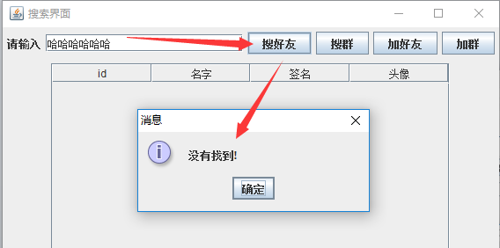
没有搜到好友 会弹出没有找到的对话框

Slide 35
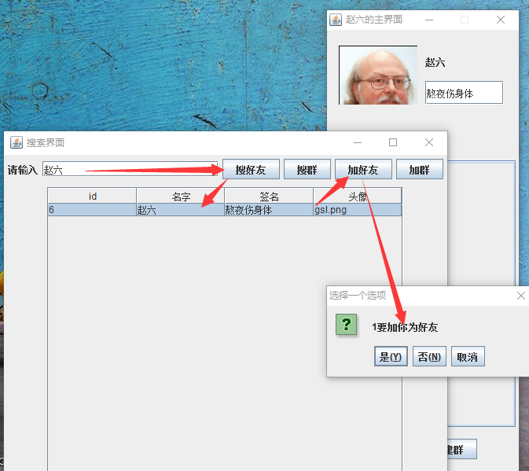
六、加好友功能的实现
06
张三想加赵六为好友
1指的是张三的id,也可以说是张三的QQ号
这时赵六那边会弹出加你为好友的对话框

Slide 36
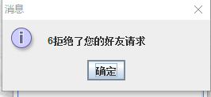
六、加好友功能的实现
赵六不知道1是谁不想加张三为好友，因此拒绝了他
这个时候张三那边会弹出拒绝了您的好友请求的消息对话框

Slide 37
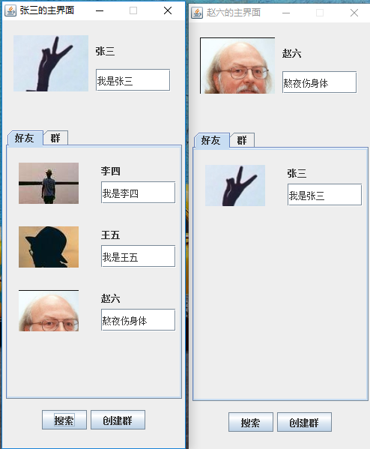
六、加好友功能的实现
张三不放弃
继续加赵六为好友
最终赵六同意加张三为好友
双方更新自己的好友列表
表明加上了

Slide 38
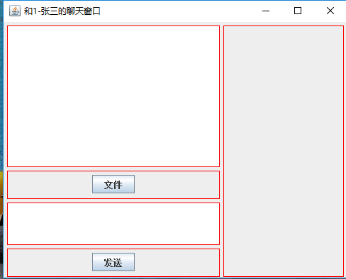
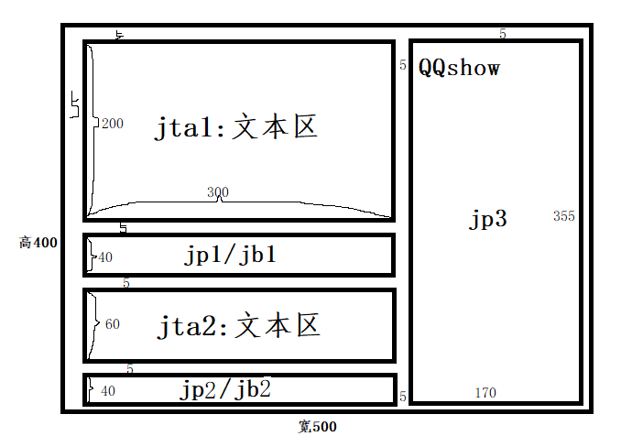
项目进度
项目目前能够将私聊的界面写出来，但是实现其功能还是需要一些时间

Slide 39

04 项目总结
经过两周的学习，使我对该项目
的理解一天比一天深刻，虽然目前还
不能完整把代码敲下来，对某个协议
还是不太理解，但不可否认，学习一
个项目真的能使一个初学者学到很多
知识。
在这个项目中，我发现用到了很
多重复性的代码，因此，我觉得老师
说的没有错，只要逻辑搞清楚了，协
议搞清楚了，代码根本不是事儿，不
过就是复制粘贴，修改个别而已。
总之，经过本次的学习，也让我知道了自己与一个合格的大数据工程师的差距有多么的遥远，因此，努力吧，坚持，即使不会也要保持一颗乐观的心态，积极向上，永不放弃，不懂就问，要勇敢的问老师问同学！！！

Slide 40

感谢观看

